Slide 1
Progettare l’interazione

Slide 2
Progettare l’interazione
Esistono solo due tipi di design, riuscito e fallito; buono e cattivo (D. Norman).
Il problema è che il buon design non è universale. Un progetto, prodotto o sistema apprezzato da tutti non esiste perché l'esperienza di interazione è soggettiva e quindi dipende più dalla persona che non dell'artefatto e di conseguenza è statisticamente impossibile progettare qualcosa che sia apprezzato da chiunque.
Two of the most important characteristics of good design are discoverability and understanding.

Slide 3
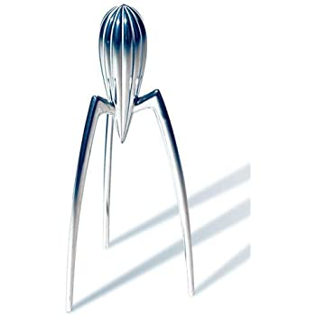
Discoverability
è la capacità di un sistema di veicolare e comunicare i propri possibili usi all'utente.
Un sistema che a prima vista fa capire all'utente a cosa serve e che cosa ci si può fare ha una buona Discoverability
Per avere una buona discoverability si usa tipicamente la visibilità
Non è detto però che una volta capito cosa si può fare si riesca a farlo.

Slide 4
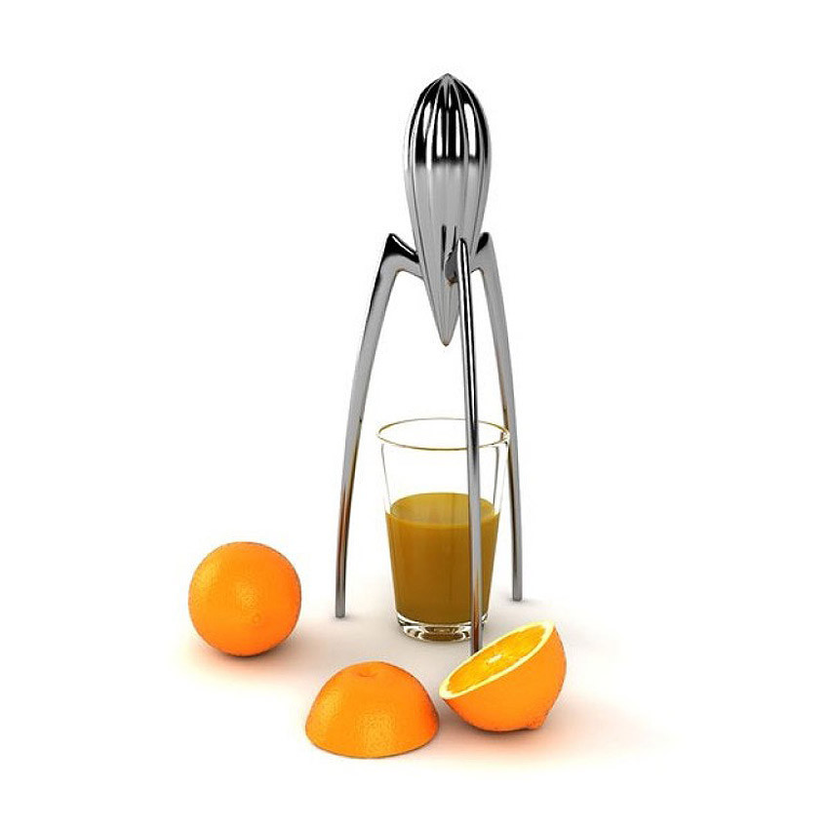
Discoverability
è la capacità di un sistema di veicolare e comunicare i propri possibili usi all'utente.
Un sistema che a prima vista fa capire all'utente a cosa serve e che cosa ci si può fare ha una buona Discoverability
Per avere una buona discoverability si usa tipicamente la visibilità
Non è detto però che una volta capito cosa si può fare si riesca a farlo.

Slide 5

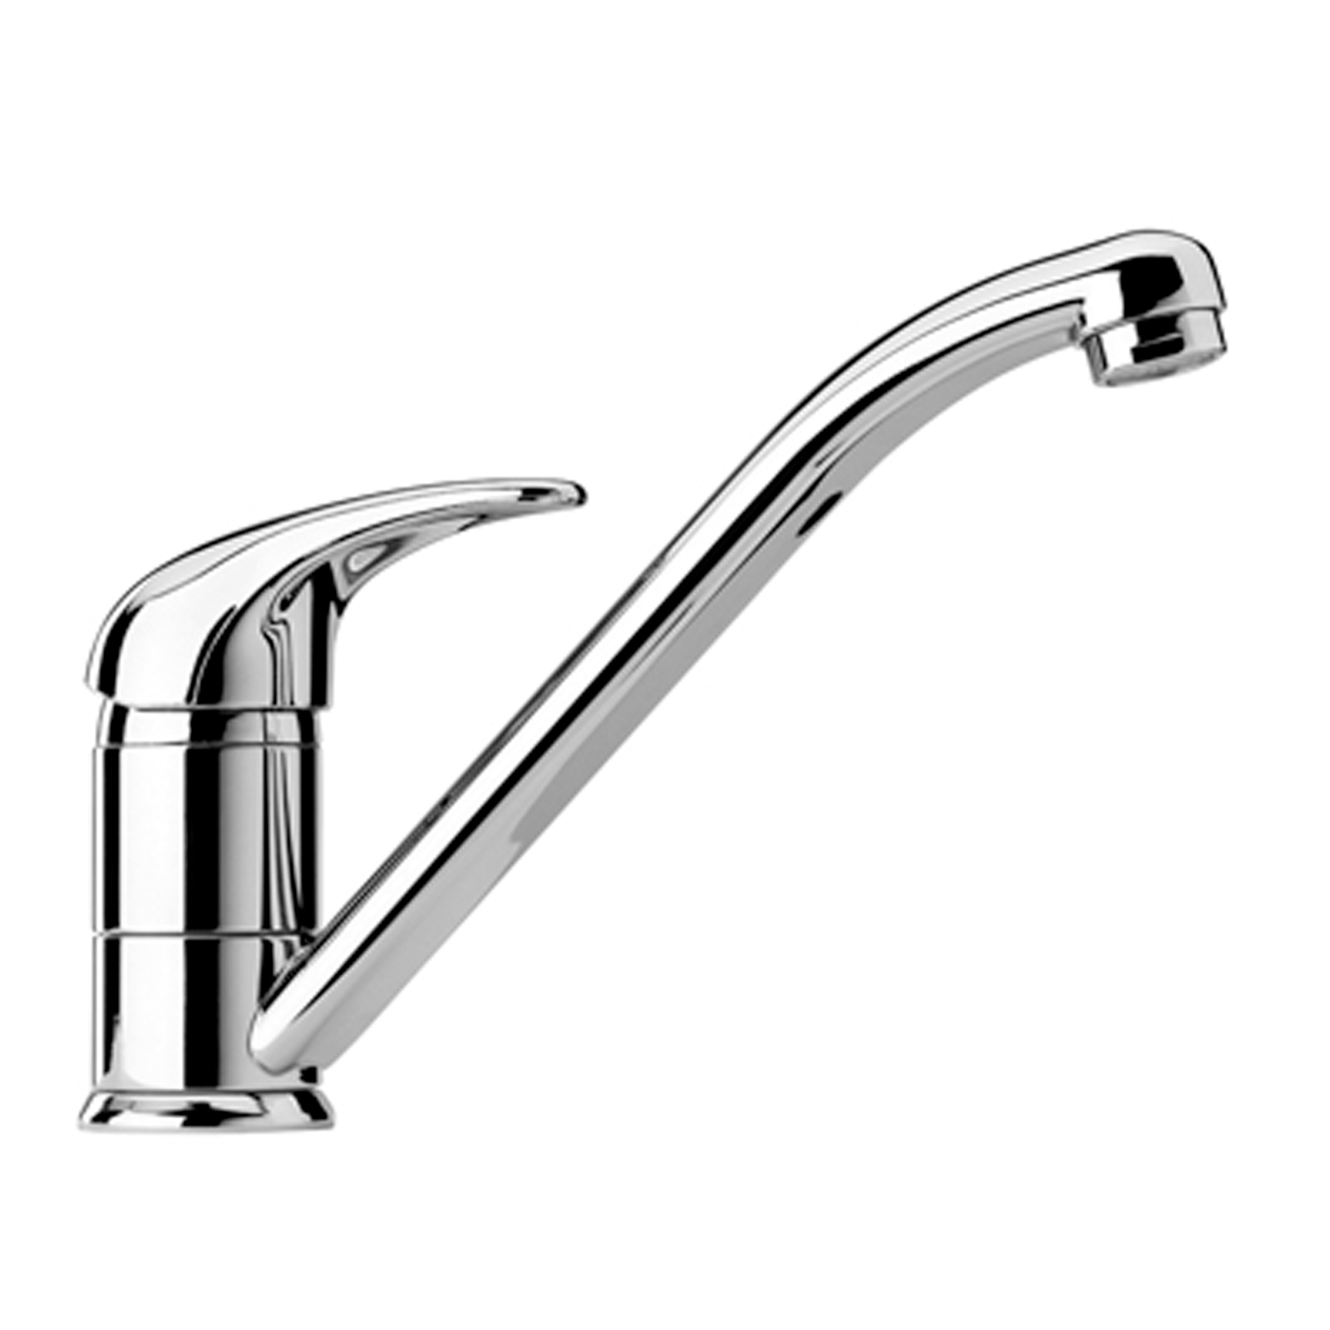
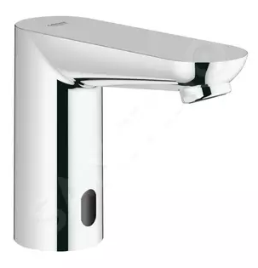
Discoverability
DISCOVERABILITY

Slide 6
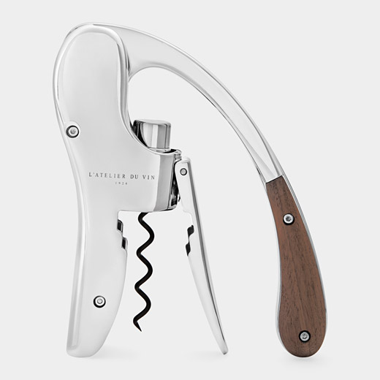
Understanding
è invece la capacità del prodotto di farsi usare correttamente dall'utente.
Se la discoverability è la misura di quanto bene si capisce cosa si può fare con il prodotto, la understanding invece è la proprietà associata a quanto bene un prodotto dice come si usano le funzioni disponibili.
Per capire come si usa un prodotto non basta infatti aver identificato quali sono i controlli, è necessario dare con facilità risposta alle seguenti domande:
Come si usa il prodotto?
Che funzione ha ciascun controllo?
Come si combinano i controlli?

Slide 7
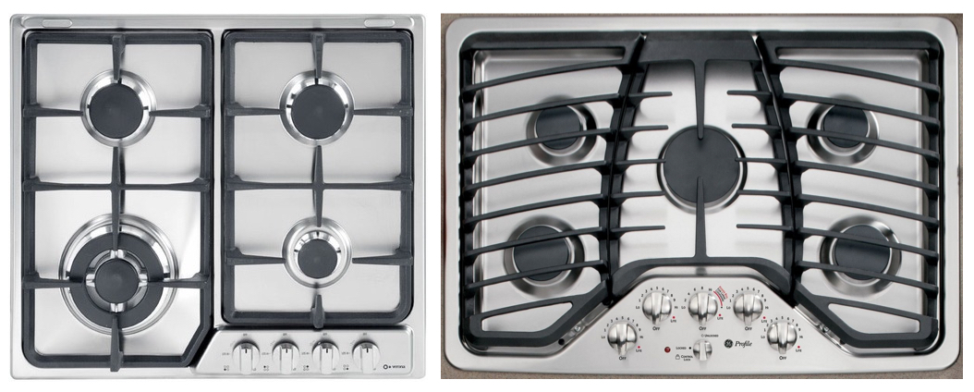
Understanding
UNDERSTANDING

Slide 8
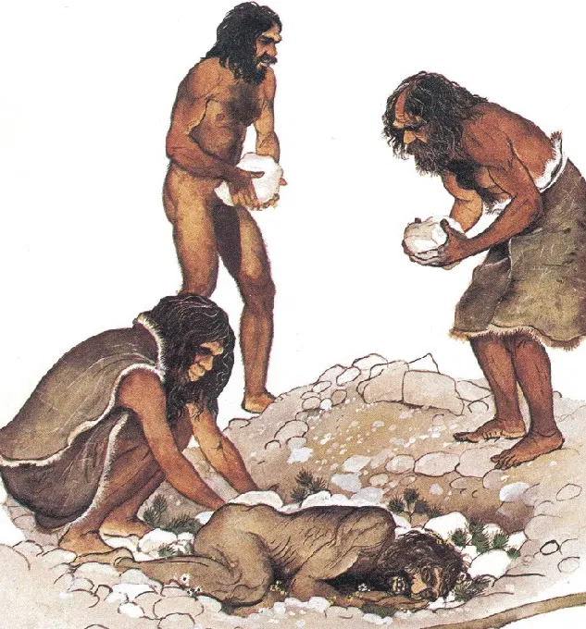
Design of useful things
Quando le cose vanno bene, si dimenticano subito, quando vanno male non si dimenticano mai!

Slide 9

Design of useful things
Design is concerned with how things work, how they are controlled, and the nature of the interaction between people and technology.
When done well, the results are brilliant, pleasurable products. When done badly, the products are unusable, leading to great frustration and irritation.

Slide 10
Design of useful things
Machines, are conceived, designed, and constructed by people.
By human standards, machines are pretty limited. Instead, machines usually follow rather simple, rigid rules of behavior. If we get the rules wrong even slightly, the machine does what it is told, no matter how insensible and illogical.
People are imaginative and creative, filled with common sense; that is, a lot of valuable knowledge built up over years of experience. But instead of capitalizing on these strengths, machines require us to be precise and accurate, things we are not very good at.
Machines have no leeway or common sense. Moreover, many of the rules followed by a machine are known only by the machine and its designers.

Slide 11
Design of useful things
It is time to reverse the situation: to cast the blame upon the machines and their design. It is the machine and its design that are at fault.
It is the duty of machines and those who design them to understand people. It is not our duty to understand the arbitrary, meaningless dictates of machines.
The reasons for the deficiencies in human-machine interaction are numerous. But most of the problems come from a complete lack of understanding of the design principles necessary for effective human-machine interaction.
Why this deficiency? Because much of the design is done by developers who are experts in technology but limited in their understanding of people.

Slide 12
Design of useful things
“We are people ourselves,” they think, “so we understand people.”
But in fact, we humans are amazingly complex.
Developers typically make the mistake of thinking that logical explanation is sufficient: “If only people would read the instructions, everything would be all right.”
Engineers are trained to think logically. As a result, they come to believe that all people must think this way, and they design their machines accordingly.

Slide 13
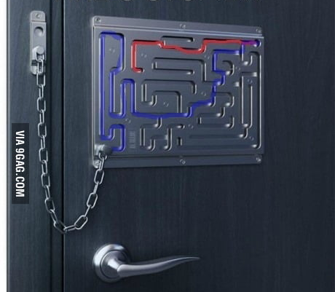
Design of useful things
The problem with the designs of most engineers is that they are too logical.
We have to accept human behavior the way it is, not the way we would wish it to be.

Slide 14
Design of useful things
Donald Norman: “we were designing things for people, so we needed to understand both technology and people. But that’s a difficult step for many engineers: machines are so logical, so orderly. If we didn’t have people, everything would work so much better. Yup, that’s how I used to think.”
Three Mile Island accident
Critical user interface engineering problems were revealed in the investigation of the reactor control system's user interface. Despite the valve being stuck open, a light on the control panel ostensibly indicated that the valve was closed. In fact the light did not indicate the position of the valve, only the status of the solenoid being powered or not, thus giving false evidence of a closed valve. As a result, the operators did not correctly diagnose the problem for several hours
https://it.wikipedia.org/wiki/Incidente_di_Three_Mile_Island

